Slide 1
Multiple Dispatch in Java
Professor:
António Menezes Leitão
André Rodrigues nº69998
Gonçalo Castilho nº75305
Sílvia Timóteo nº75770
Notes:
-Dizer bom dia -Sorrir(cinicamente claro xD ) -Respirar

Slide 2
Introdução ao problema
CLOS
Multiple dispatch
Java
Single dispatch + overloading
Notes:
No CLOS(Common Lisp Object System) ao contrário do Java existe a possibilidade de utilizer Multiple Dispatch. No Java apenas existe Single Dispatch + Overloading o que consiste numa limitação comparativamente com o CLOS

Slide 3
Objectivo
Permitir Multiple Dispatch em java.

Slide 4
Solution

Slide 5
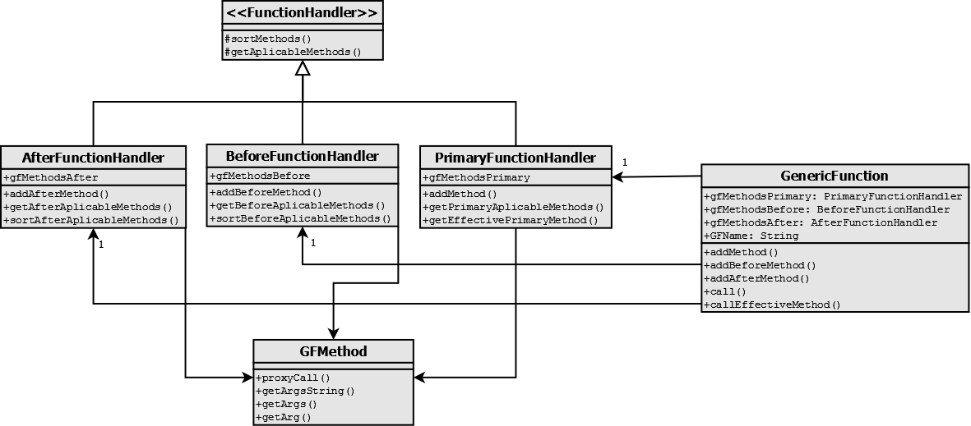
UML

Slide 6


Function Handler
Guarda os métodos de um tipo (Around, Primary, Before e After) para uma função genérica.
Selecciona os métodos aplicáveis e ordena-os de acordo com a chamada efectuada.

Slide 7
Precedência de classes
Foi utilizada uma procura BFS para gerar a lista de precendias de classes
Notes:
Para gerar a lista de precedencias das classes utilizamos uma procura BFS começando na classe que temos como argumento e subindo pelas respectivas super-classes e super-interfaces.

Slide 8
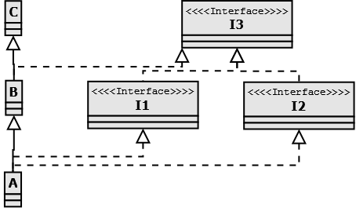
Exemplo de ordenação
A -> B -> I1 -> I2 -> C -> I3

Slide 9
Precedência de classes
Critério de desempate entre classes e interfaces ao mesmo nivel de hierarquia:
As classes têm precedência sobre as interfaces e a ordem das interfaces é aquela pela qual sao declaradas.
Notes:
Critério de desempate entre classes e interfaces ao mesmo nivel de hierarquia decidimos que classes têm precedencia sobre as interfaces e a ordem das interfaces é aquela pela qual sao declaradas quando elas sao implementadas.

Slide 10
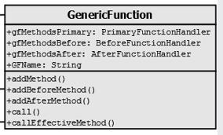
Generic Function
GFName – string representativo do nome da função.
3 handlers, um correspondente aos métodos primários, outro aos after e outro aos before.
Notes:
A classe Generic Function tem como atributos uma string correspondente ao nome da função e 4 handlers, um correspondente aos metodos primários, outro aos metodos around, outro aos after e outro aos before.

Slide 11
Generic Function
Para ser executada a função generic é calculado effective method para os argumentos da chamada.

Slide 12
Generic Function
Around method
(mais especifíco)
Before methods
(mais especifíco para o menos especifico)
Primary method (mais especifíco)
After methods (menos especifíco para o mais especifíco)
Effective method
Notes:
O consiste na execução sequencial do(s) metodo(s) aplicaveis around mais especifico(s) e/ou metodos before(executados do mais especifico para o menos) , metodo primário mais especifico e metodos after(executados do menos especifico para o mais)

Slide 13
Extensões

Slide 14
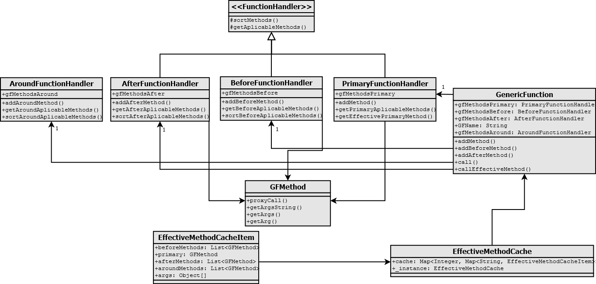
UML

Slide 15


Cache
Guarda o cálculo do effectiveMethod para uma dada chamada.
Notes:
Foi implementada uma cache que guarda a chamada para um dado conjunto de argumentos.
Guarda o cálculo do effectiveMethod para uma dada chamada
Cache contém um objecto EffectiveMethodCacheItem que contem o metodo efectivo respectivo aos argumentos da chamada

Slide 16
Métodos Around e Call-next-method
Foi implementada a possibilidade de existirem métodos around, bem como call-next-method nos métodos around com comportamento semelhante ao do CLOS.
Notes:
Foi implementada a possibilidade de existirem metodos around com comportamento semelhante ao do CLOS
Tambem implementamos a possibilidade de ser chamado o call-next-method nos metodos around de forma a permitir chamar o proximo metodo mais especifico aplicavel.

Slide 17
Questões?

